Slide 1

AQUISIÇÕES NA ESFERA PÚBLICA
(COMPRAS)

Slide 2
PRINCIPIO CENTRAL DOS GASTOS PÚBLICOS:
Por não se tratar de recurso próprio (privado), o recurso público precisam seguir todo o formalismo necessário.
Vídeo relacionado: http://www.youtube.com/watch?v=TkKefogzfHw
Todas as esferas públicas são obrigadas a seguir a legislação própria:
Lei 8.666/1993

Slide 3
Princípios da administração pública:
(Constituição Federal, Art. 37)
LEGALIDADE
IMPESSOALIDADE
MORALIDADE
PUBLICIDADE
EFICIÊNCIA

Slide 4
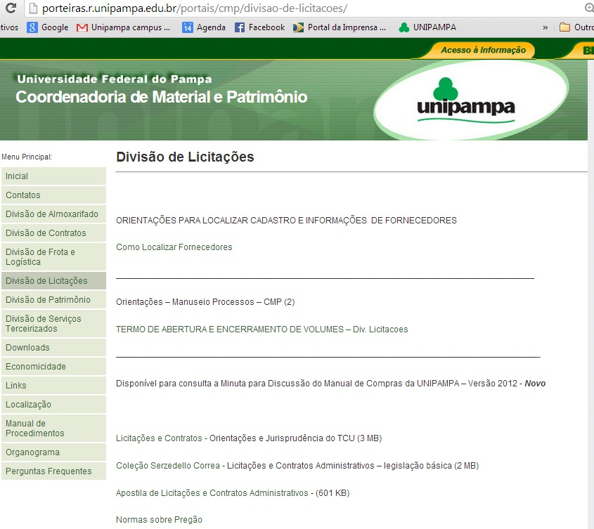

Slide 5
CASOS ONDE NÃO SE APLICA A LICITAÇÃO
Licitação
DISPENSADA
Assemelha-se a inexigibilidade: casos onde não se pode optar por licitação (não cabe ao administrador optar, é obrigatória nos casos em que se aplica)
DISPENSÁVEL
Casos em que é possível a licitação, porém a norma faculta dispensá-la (não se aplica nos casos onde falta planejamento do órgão)
INEXIGIBILIDADE
Ex.: doações, alienações gratuitas, permuta e venda entre órgãos da Administração Pública
POR VALOR (ano):
- Obras e serviços de eng.: até R$ 15.000,00
- Compras e outros serv. – até R$ 8.000,00
CARTÃO DE SUPRIMENTO DE FUNDOS
EMERGENCIA OU CALAMIDADE PÚBLICA (fato imprevisível / contrato até 180 dias)
LICITAÇÃO DESERTA (com observações)
PROPOSTAS COM PREÇOS SUPERIORES AOS PRATICADOS NO MERCADO
AQUISIÇÃO DE PRODUTROS DE ORGÃOS DA ADM. PÚBLICA (que possuam este fim)
COMPRA OU LOCAÇÃO DE IMÓVEL
REMANESCENTE DE OBRA, SERVIÇO OU FORNECIMENTO POR INSTITUIÇÕES SEM FINS LUCRATIVOS (casos)
FORNECIMENTO DE ENERGIA ELÉTRICA E GÁS NATURAL
Quando há inviabilidade de competição (fornecimento por uma única pessoa/empresa).
Serviços de natureza singular; notória especialização; profissional artístico consagrado, etc.

Slide 6
MODALIDADES DE LICITAÇÃO
CONVITE
Serviços de engenharia até R$ 150.000,00
Compras e outros serviços até R$ 80.000,00
(5 dias – carta convite)
TOMADA DE PREÇO
Serviços de engenharia até R$ 1.500.000,00
Compras e outros serviços até R$ 650.000,00
(15 dias)
CONCORRENCIA
PREGÃO
LEILÃO
CONCURSOS
Serviços de engenharia SUPERIORES R$ 1.500.000,00
Compras e outros serviços SUPERIORES R$ 650.000,00
(30 dias)
Aquisição de bens e serviços de uso comum, sem limite de valor
[Característica principal: inversão de fases, i.e., após a análise das propostas é que a empresa é habilitada]
Escola de trabalho técnico, científico ou artístico; contratação de serviço especializado; insituição de prêmios; divulgação (ex.DOU)
Venda de bens móveis (inservíveis ou apreendidos); venda de bens imóveis originados de ação judicial; divulgação oficial (ex.DOU)
REGISTRO DE PREÇO (SRP): não é modalidade de licitação

Slide 7
SISTEMA DE REGISTRO DE PREÇO (SRP)
Origina-se de uma concorrência ou de um pregão;
O vencedor assina um contrato com a Administração (ATA DE REGISTRO DE PREÇO), pelo qual se obriga a fornecer até X unidades pelo preço unitário Y, pelo prazo de até 1 ano;
A Administração, quando necessita, faz a reserva do recurso (ND), comunica o pedido, emite NOTA DE EMPENHO e então é formalizado o contrato e fornecido o bem.

Slide 8
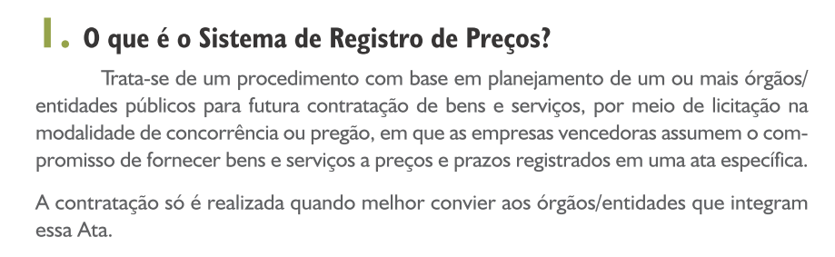


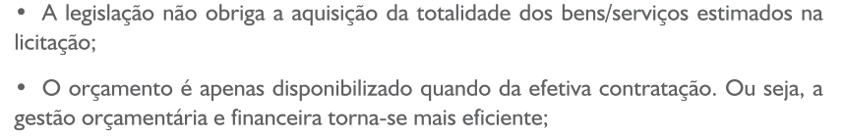

Slide 9
PROCESSO DE AQUISIÇÃO SRP
(bens e serviços) (UNIPAMPA)
DEMANDA
(elencada pelo servidor para atender os fins da instituição)
PEDIDO DE COMPRA
(pedido, justificativa, pesquisa de mercado, TR)
CONFERENCIAS NO CAMPUS, assinaturas, tramitação via GURI
(em SRP não necessita ND)
PROAD – CMP
Coordenadoria de Material e Patrimônio
(conferencias)
ABERTURA DE PROCESSO (protocolo)
*ver calendário de compras
ANÁLISE DE ORDENADOR DE DESPESA → PREGÃO ELETRÔNICO (PE)
HOMOLOGAÇÃO DO PE → ATA DE REGISTRO DE PREÇO
A ata de Registro de Preço tem validade por um ano. Não há comprometimento de recursos.
SOLICITAÇÃO DE EMPENHO DE ITENS DA ATA DE REGISTRO DE PREÇO #
(necessidade de ND)
Recebimento da nota de EMPENHO no Campus e envio aos fornecedores
O prazo de entrega pelo fornecedor começa a partir da data do recebimento do empenho (AR ou e-mail)
ENTREGA DO MATERIAL no Campus, conferencia, envio para pagamento
# Neste momento é que é analisado orçamento do Campus e a necessidade do curso/área.

Slide 10
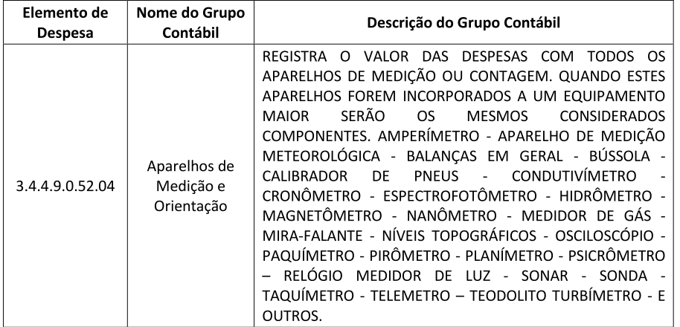
Os limites financeiros e o agrupamento de itens para um pedido seguem a natureza do item, i.e., ELEMENTOS DE DESPESA. Ex.:

Slide 11

MAIS INFORMAÇÕES:
http://porteiras.r.unipampa.edu.br/portais/cmp/files/2013/12/MANUAL-DE-COMPRAS-2013-VOLUME-I2.pdf

Slide 12
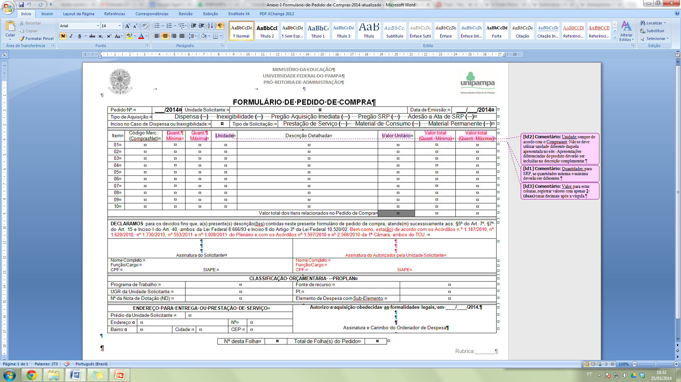

Slide 13
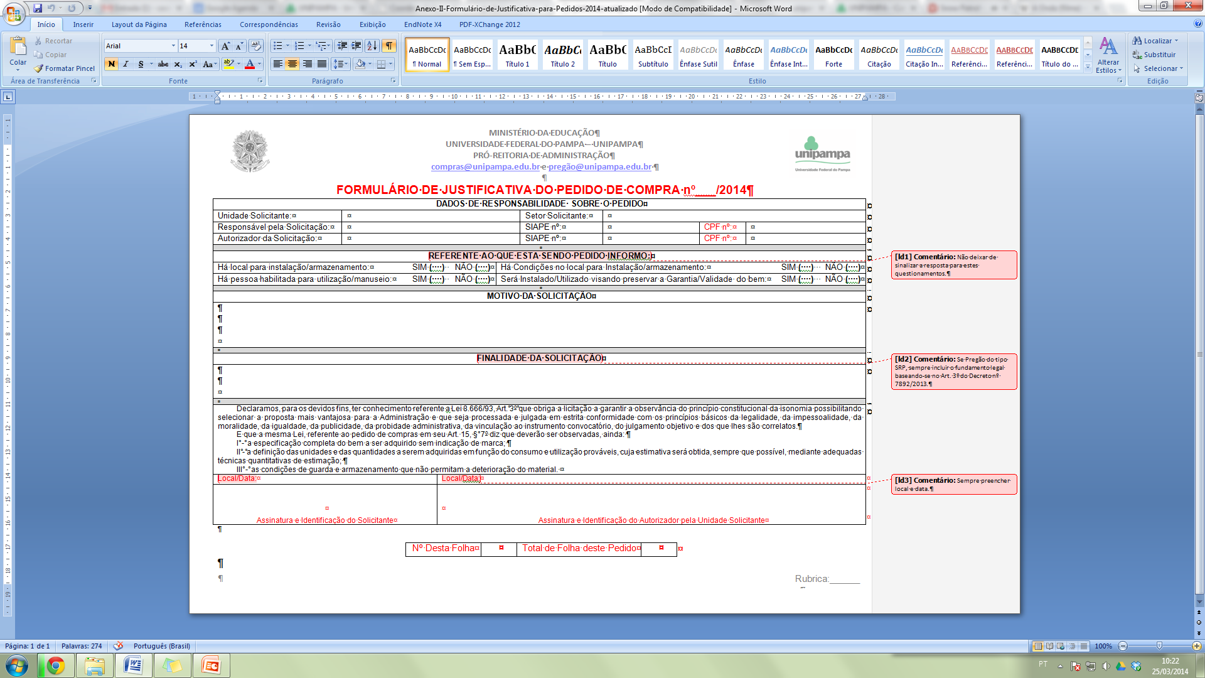

Slide 14
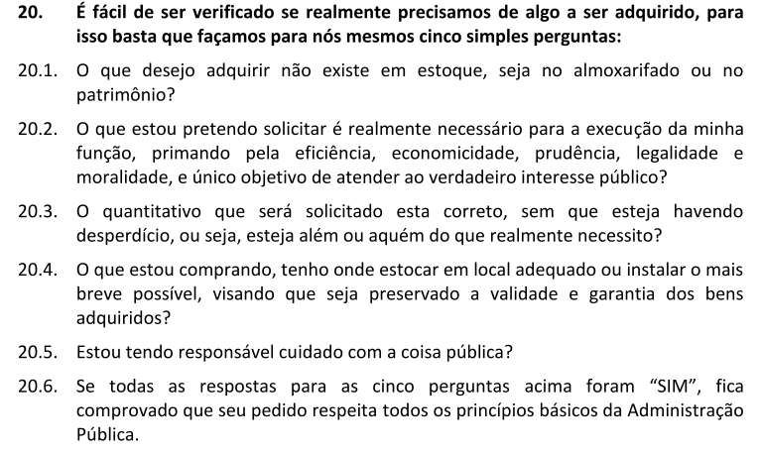
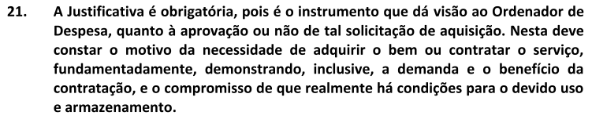

Slide 15
...A AQUISIÇÃO DO BEM EM SI...
Para o caso se SRP, há necessidade de solicitar empenho. O mesmo vale para contratos.
Aquisições via dispensa ou inexigibilidade o empenho é gerado automaticamente pois, no pedido, já são informados os dados orçamentários

Slide 16
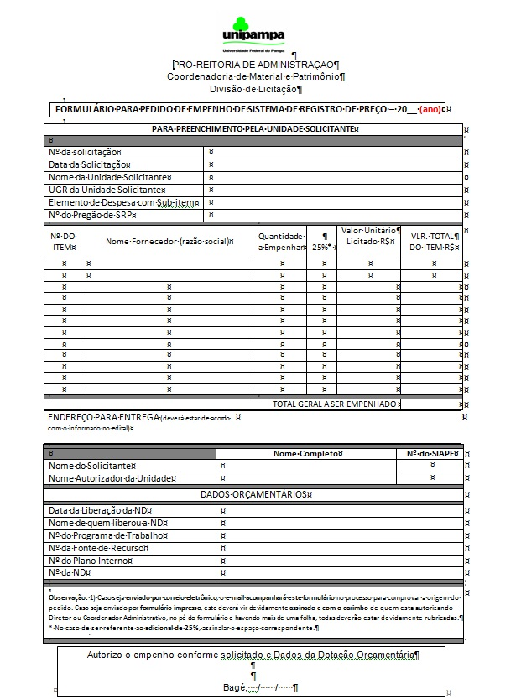

Slide 17
SUPRIMENTO DE FUNDOS ou ADIANTAMENTO
Cartão de Pagamento do Governo Federal
Despesas:
Pequeno vulto
Eventuais
ou sigilosas
Limite: R$ 800,00 (por NF)
É necessário a pesquisa de mercado

Slide 18
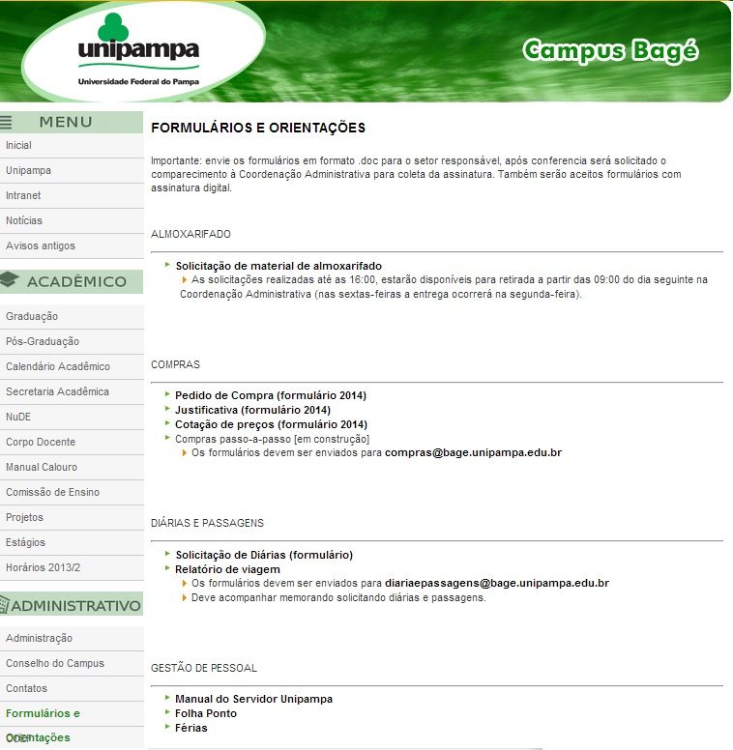

Slide 19
OBSERVAÇÕES:
1) O sistema GURI, plataforma COMPRAS, já esta sendo utilizado. No momento só é operado pelo interface de Compras, posteriormente o próprio solicitante irá fazer o pedido através do sistema.
2) Quem gera a demanda é o SOLICITANTE (ver e-mail a seguir)

Slide 20
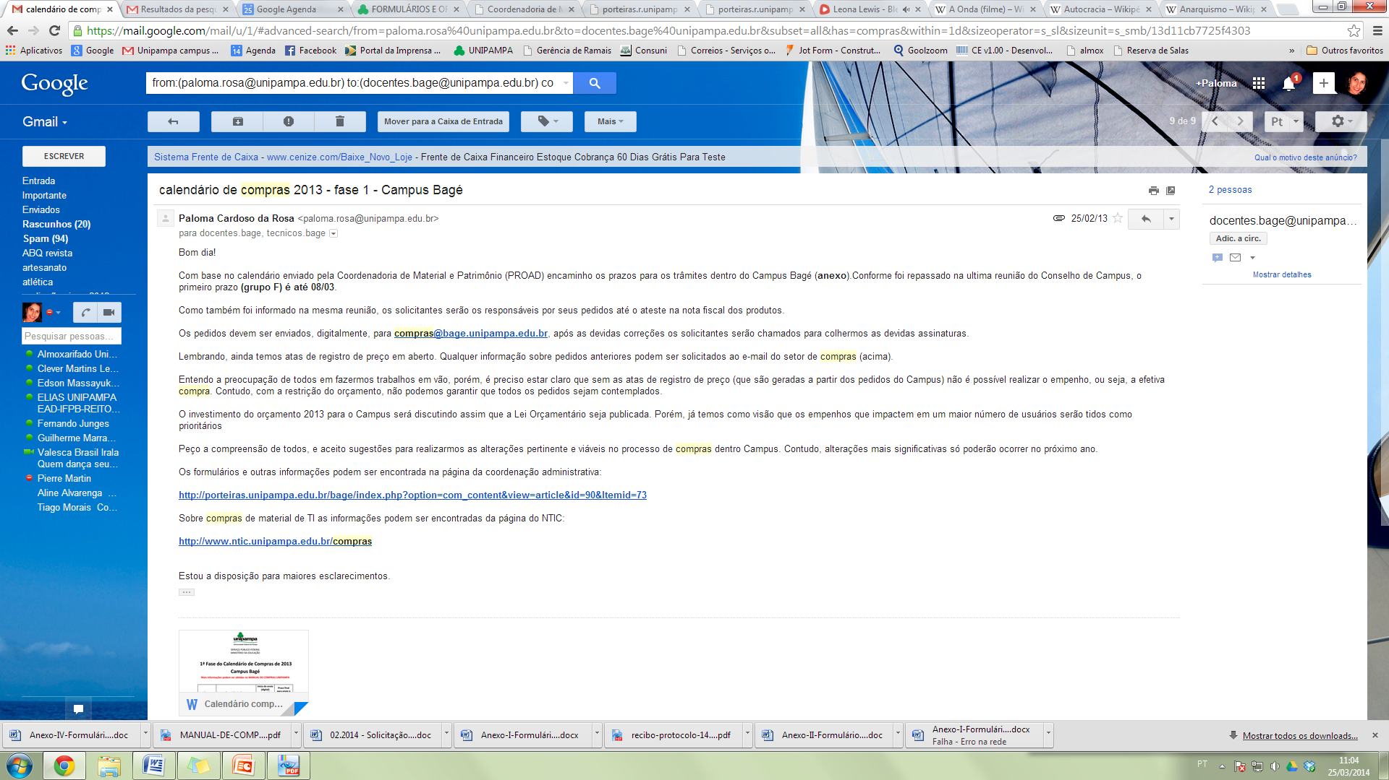

Slide 21
OBSERVAÇÕES:
3) Anualmente é divulgada a data limite para envio das solicitações de empenho (2013, ver e-mail a seguir).

Slide 22
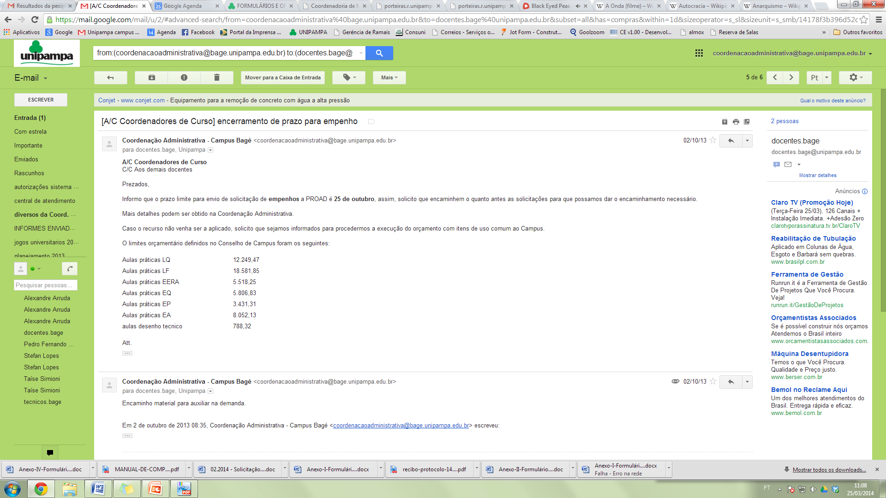

Slide 23
Os valores citados no e-mail anterior, são provenientes da matriz aprovada no Conselho de Campus (divulgada aos servidores para comentários, ver e-mail a seguir)

Slide 24
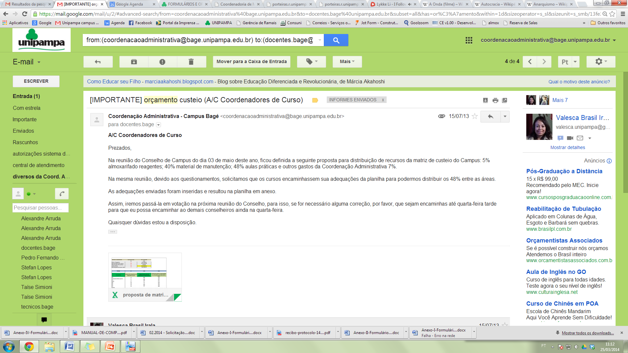

Slide 25
A matriz proposta foi de caráter emergencial, visto que as áreas sempre trabalharam com suas demandas instantâneas e não com planejamento.
Em 2013, iniciou-se o trabalho de planejamento do Campus, a partir das áreas.

Slide 26
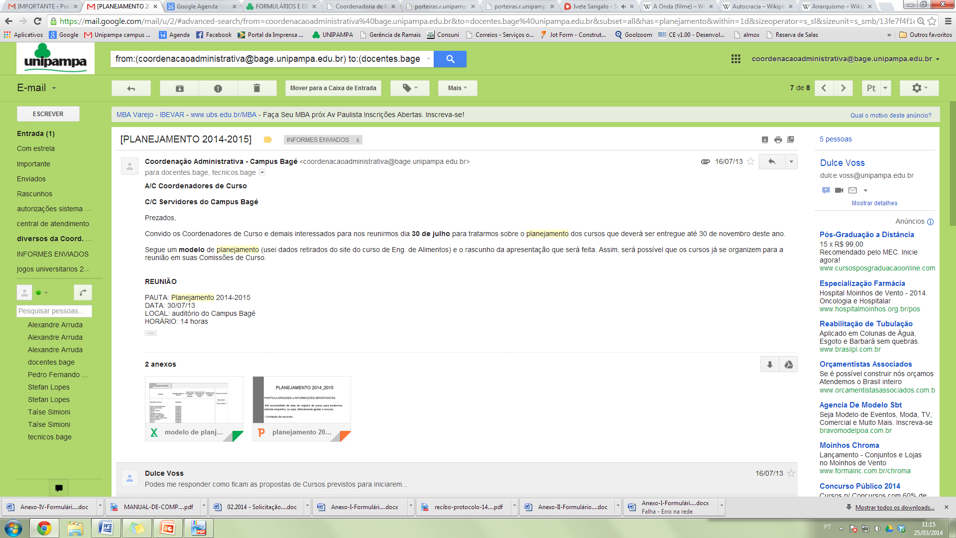

Slide 27
A ideia central do planejamento - das aquisições - é elaborar pedidos que atendam as demandas das aulas práticas em regime cíclico.
Assim, é possível que a Coordenação Administrativa, tome para ela o trabalho de elaboração de pedidos e levantamento de preço de mercado.

Slide 28
ACOMPANHAMENTO DOS PEDIDOS (2013)

Slide 29
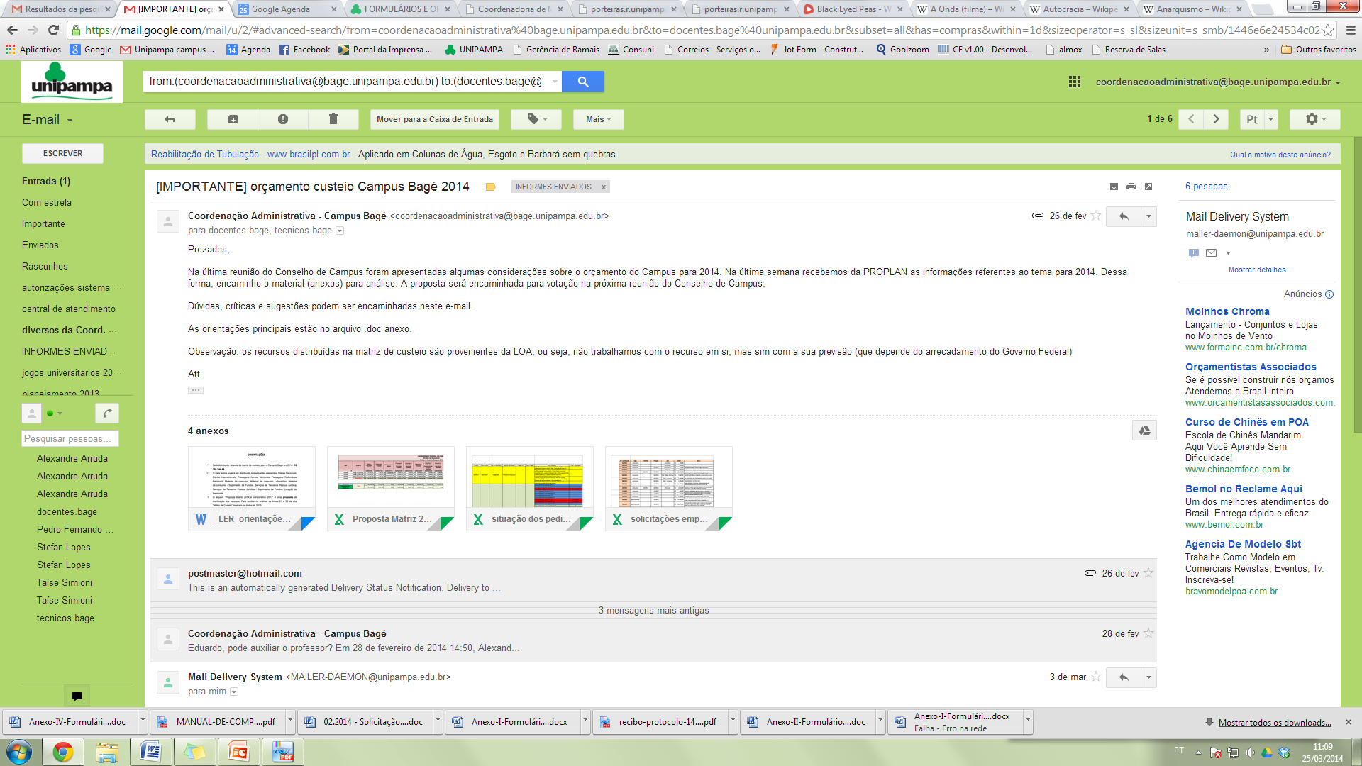

Slide 30
Abrir arquivo (Eduardo)

